Slide 1
Correo Electrónico…
Consiste en la compra o venta de productos o de servicios a través de medios electrónicos, tales como internet y otras redes informáticas.

Slide 2
Su término se aplica a la realización de transacciones, mediante medios electrónicos tales como:
Intercambio electrónico de datos.
Formas de pagos mediante medios electrónicos, como las tarjetas de créditos.
Transferencia de fondos.
Administración de cadenas de suministro
Marketing (mercadeo)
Procesamiento de transacciones en línea
Inventarios
Sistemas automatizados re recolección de datos.

Slide 3
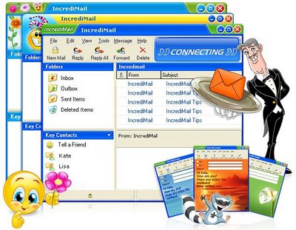
El Correo electrónico consiste en …
La mayor parte del comercio electrónico consiste en la compra y venta de productos o servicios entre personas y empresas.
Adquisición de artículos virtuales tales como contenidos “Premium” de un sitio web.

Slide 4
Ventajas
Mejora la distribución y participación en el mercado.
Comunicaciones comerciales 24 horas al día.
Beneficios operacionales, reduciendo errores, tiempos y sobre costos en el tratamiento de la información.
Facilidad para fidelizar clientes, estableciendo estrategias de comunicación más efectivas de manera que incremente la compra de productos y servicios.
Utilización del correo electrónico

